Slide 1
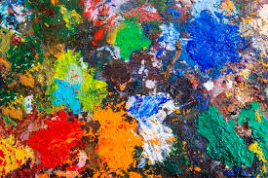
przegląd prac plastycznych uczniów klas 4-7

Slide 2
Uczniowie Szkoły Podstawowej nr 30 przez ostatnie miesiące na lekcjach plastyki tworzyli piękne prace plastyczne. Podejmowali się tematów związanych z porami roku, zainteresowaniami, tworzyli pejzaże oraz portrety. Stosowali techniki malarstwa, rysunku, kolażu. Każda praca jest interesująca i oryginalna.
Nasi uczniowie coraz bardziej świadomie używają środków artystycznego wyrazu.

Slide 3
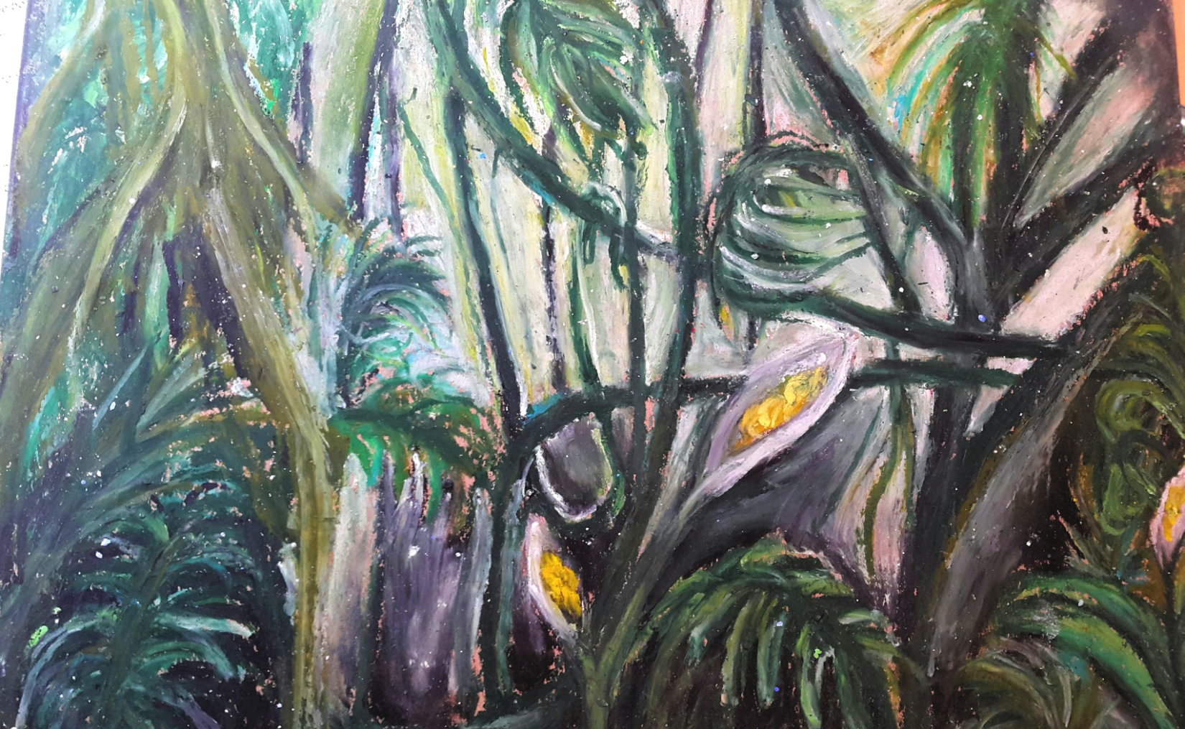
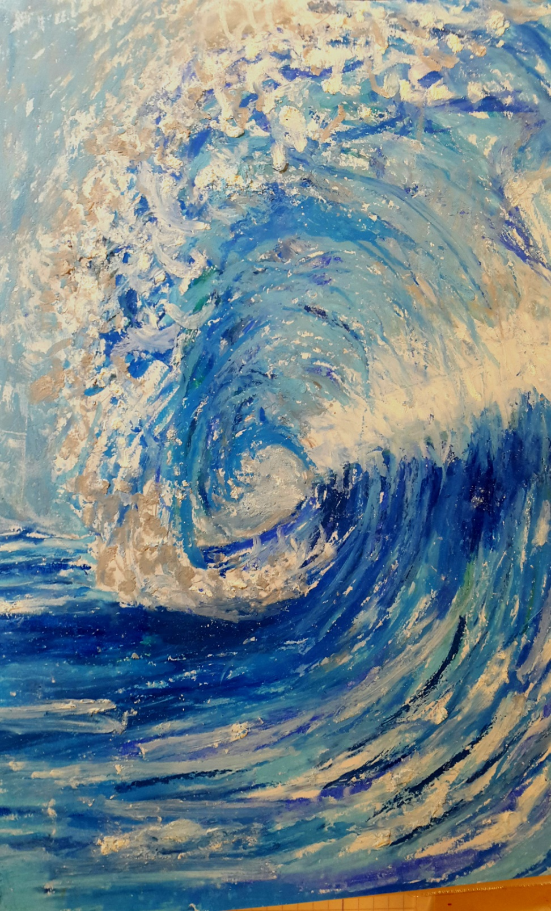
Julia Pietrzak kl. 7a

Slide 4
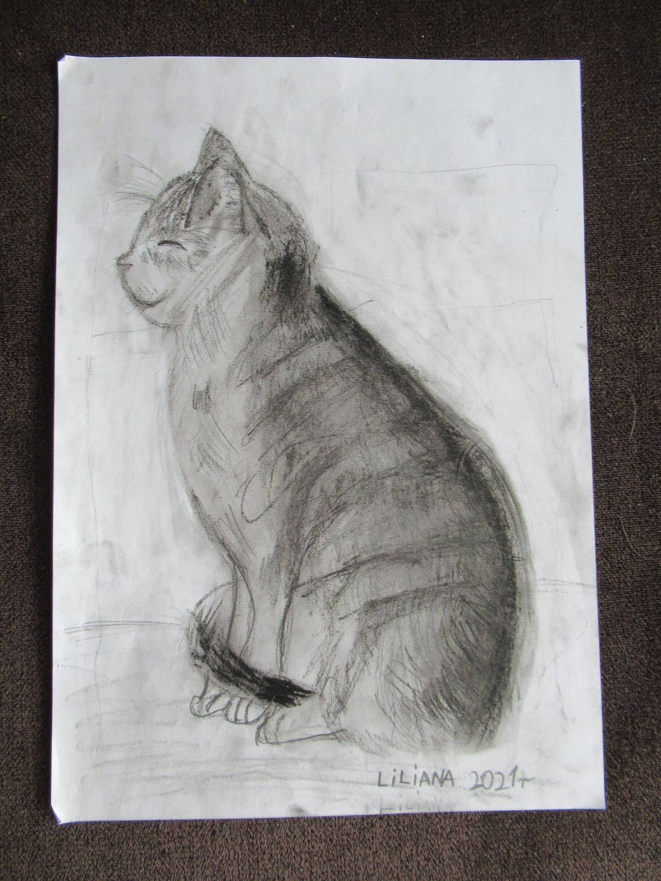
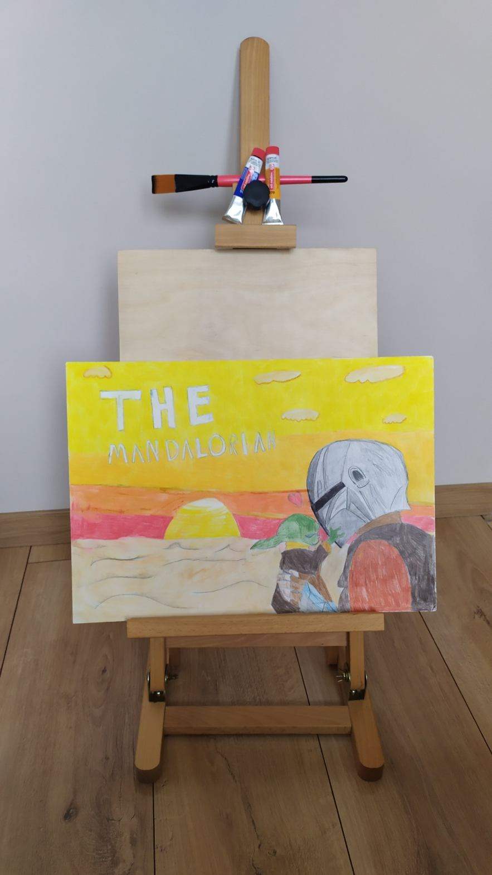
Liliana Koniarska kl. 4c
Ignacy Kowalski kl.4c

Slide 5
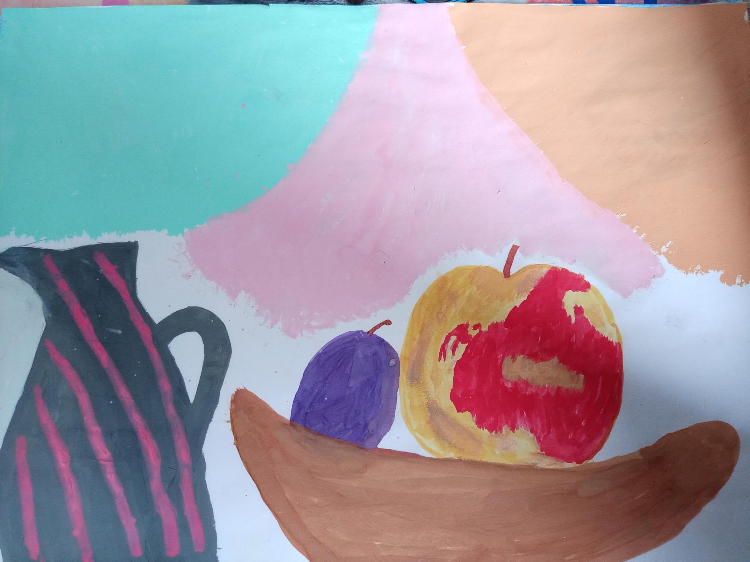
Weronika Szyperska kl. 6a

Slide 6
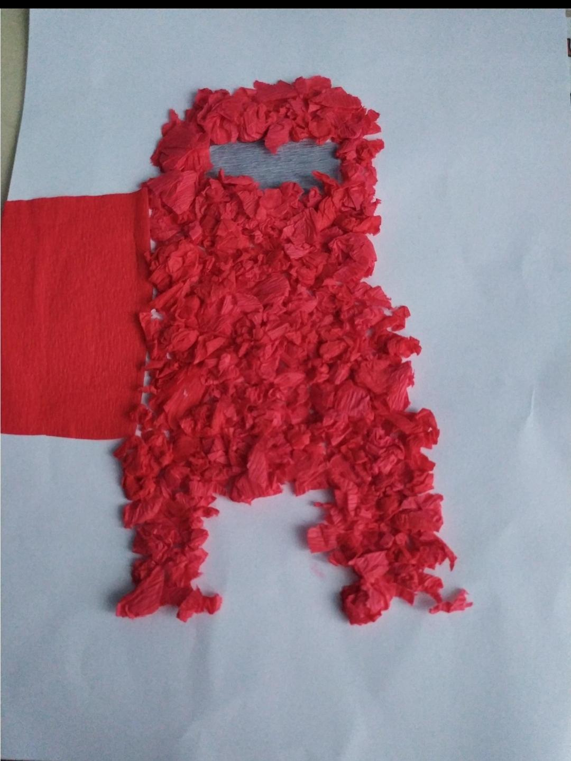
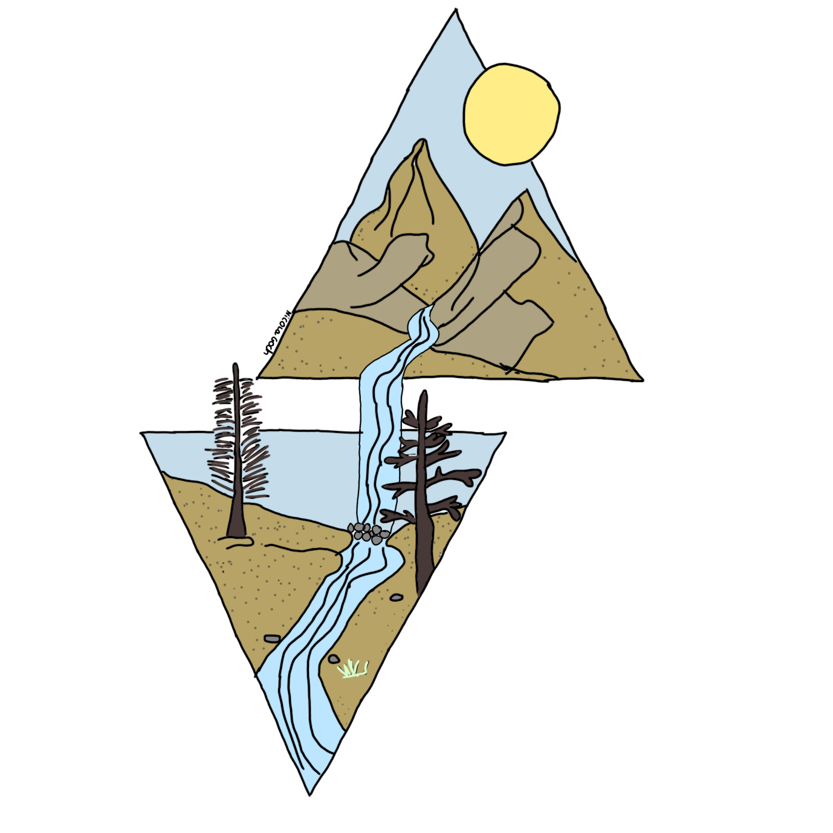
Łukasz Gałkowski kl.6a
Nicola Goch kl. 4c

Slide 7
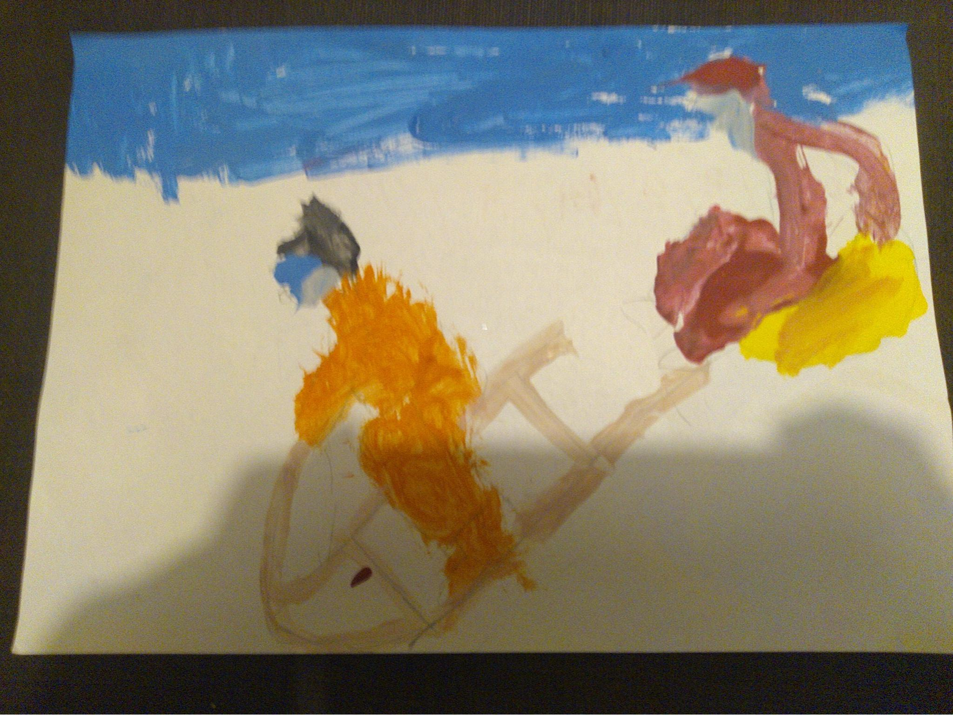
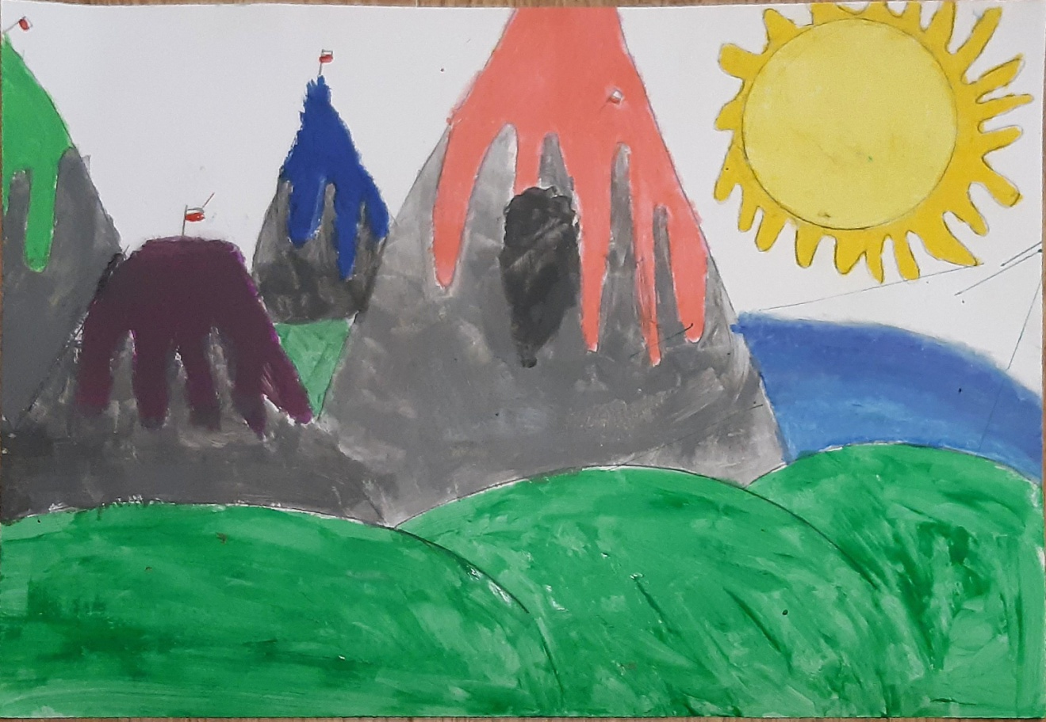
Mateusz Droż kl. 4a
Maria Ciepluch kl.4a

Slide 8
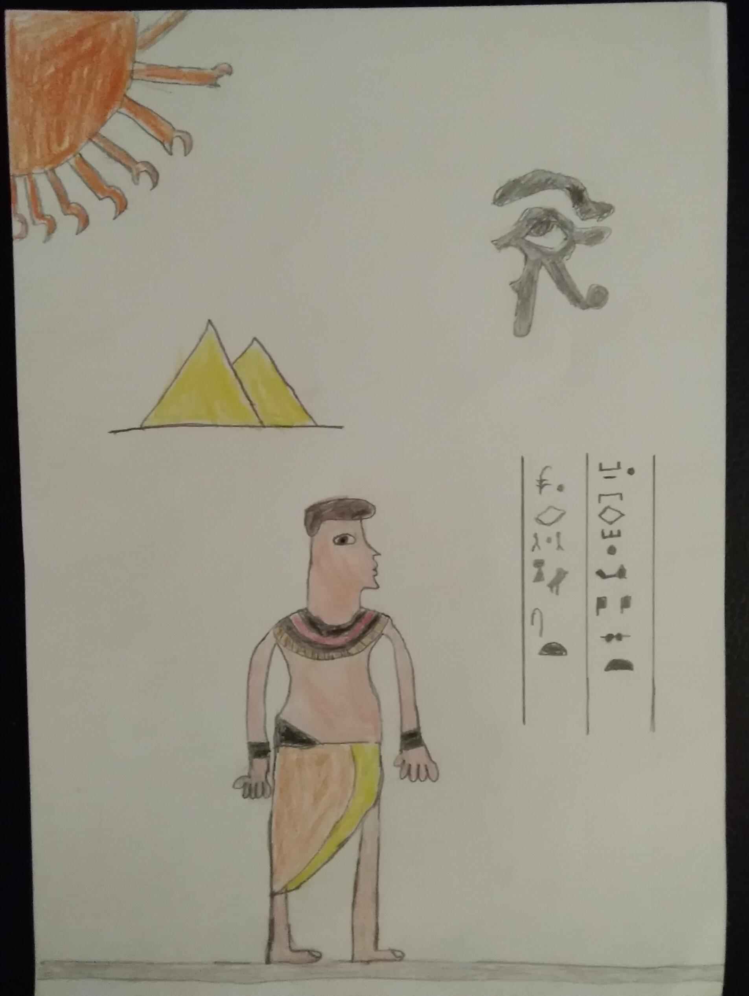
Mikołaj Gośliński kl. 4c

Slide 9
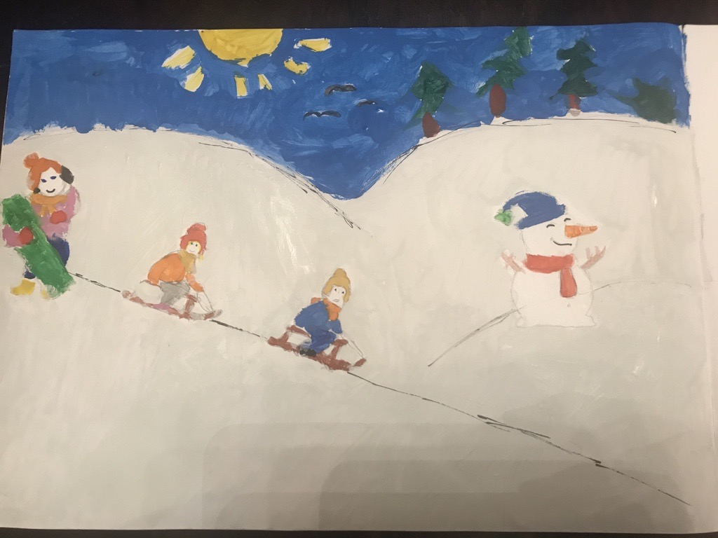
Natalia Słupska kl.4b

Slide 10
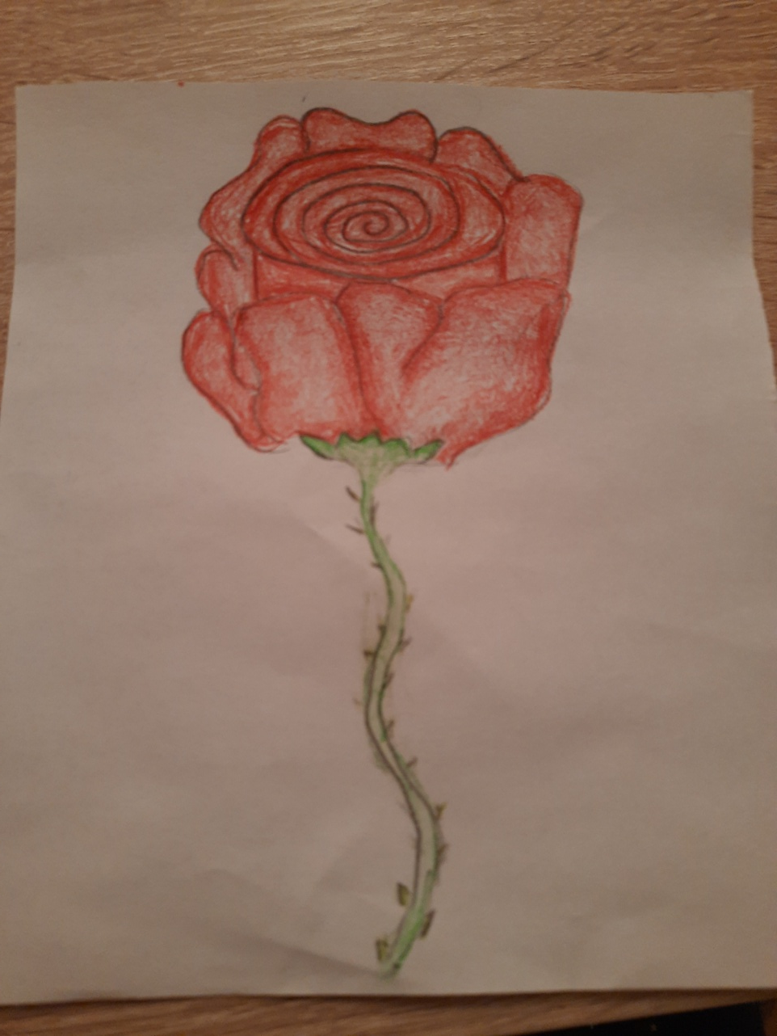
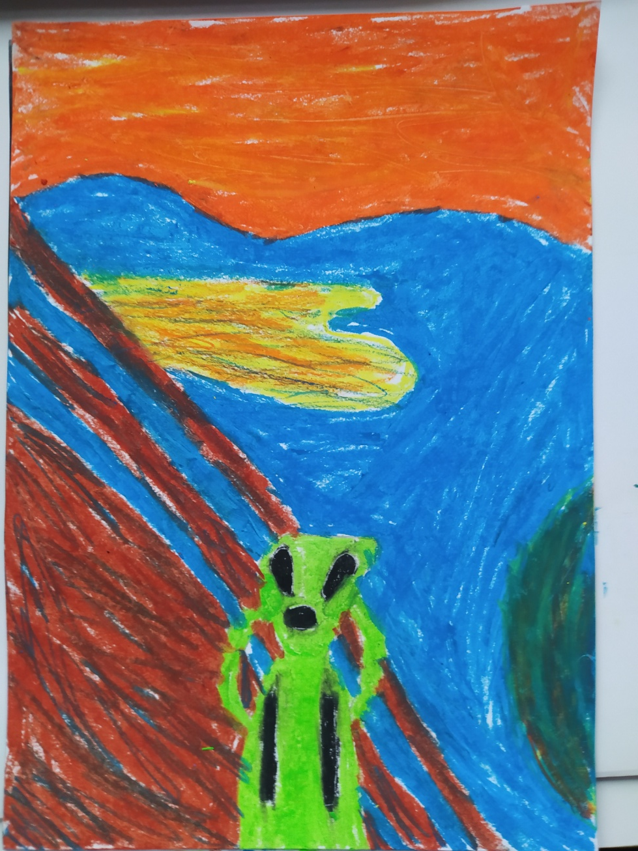
Paweł Kuśnierz kl.7a
Maria Walczewska kl. 4c

Slide 11
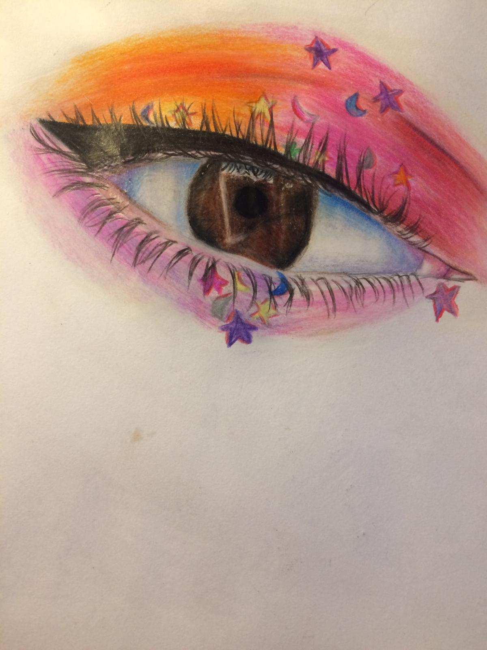
Amelia Winiarska kl. 7a

Slide 12
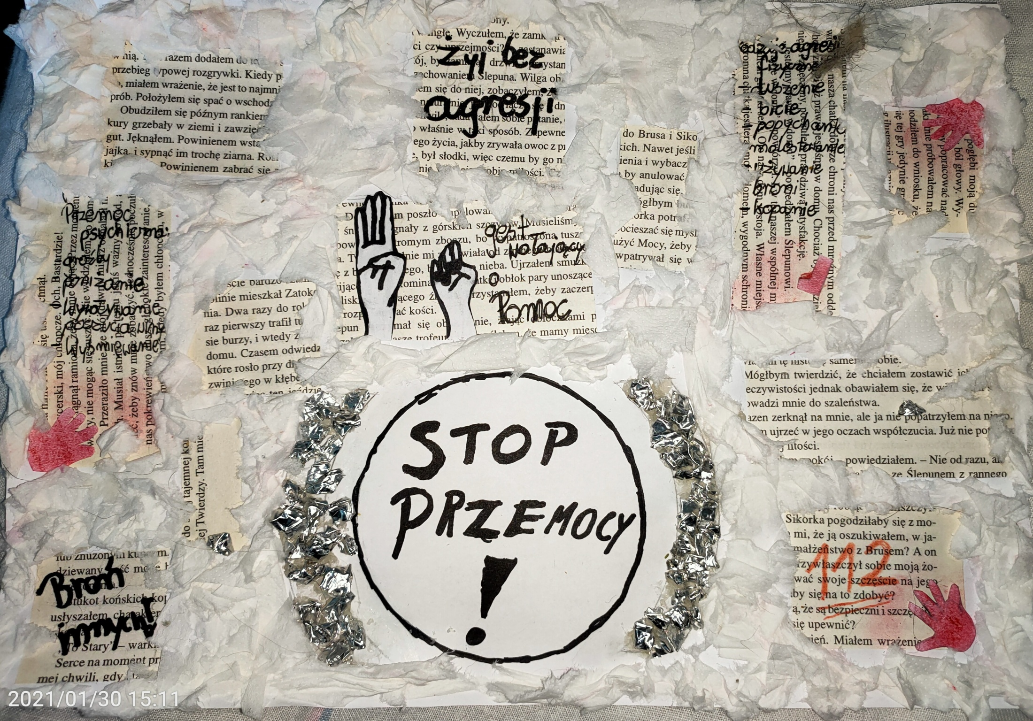
Katarzyna Nowak kl. 7a

Slide 13
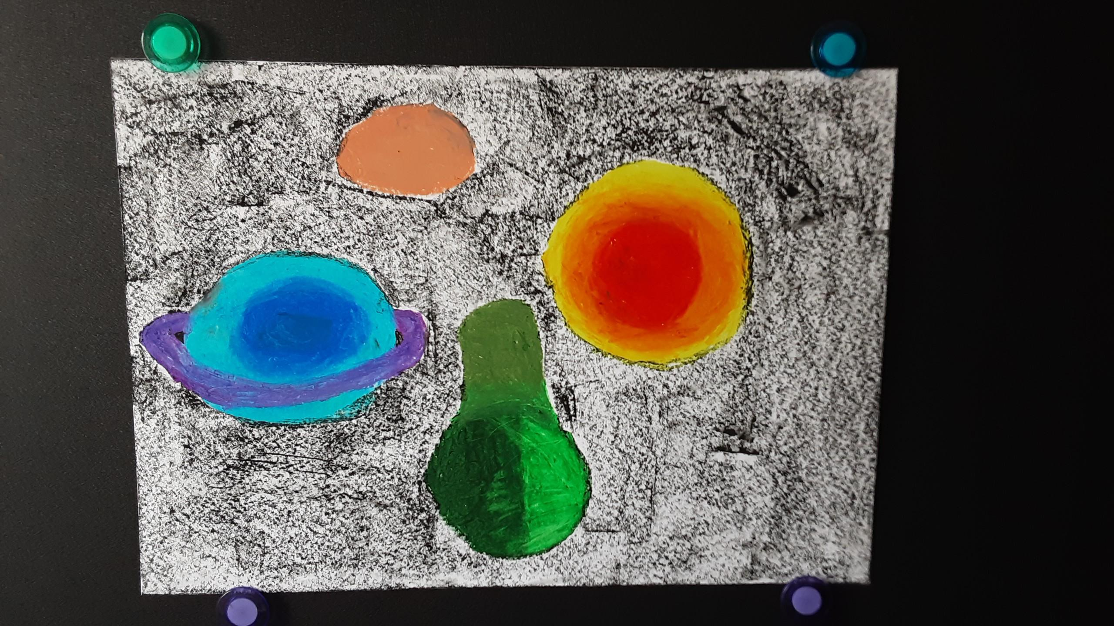
Zuzanna Lewandowska kl.4b

Slide 14
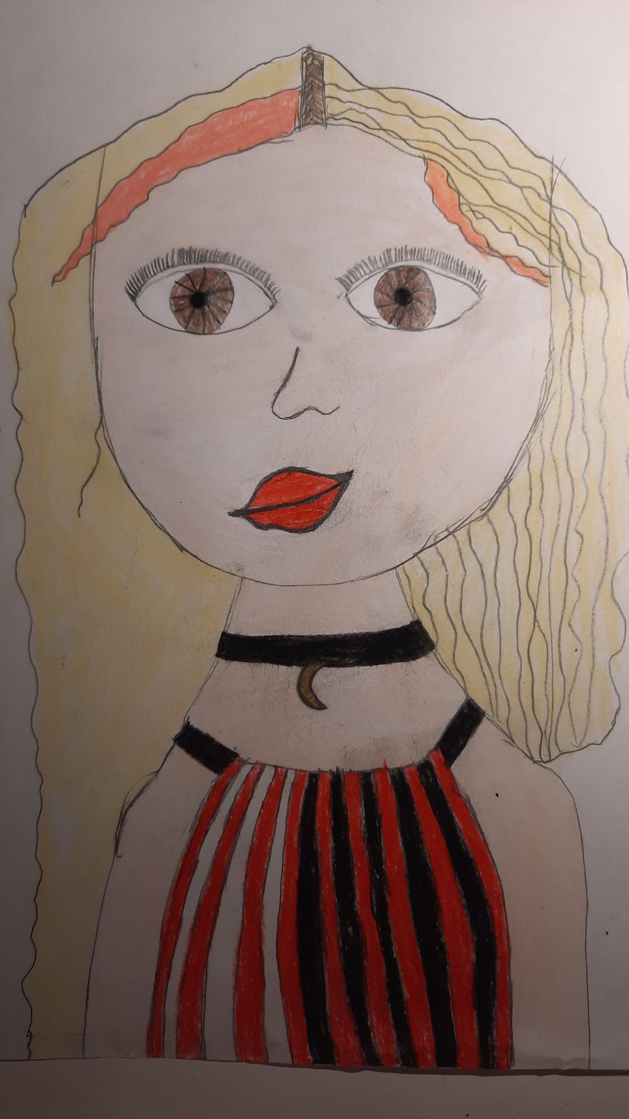
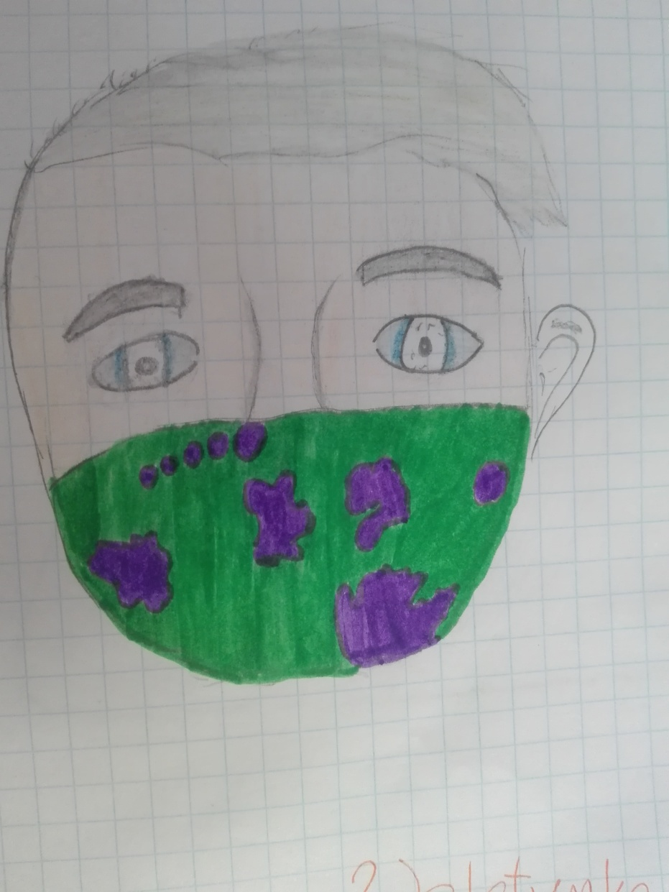
Natalia Kwilińska kl.4b
Natalia Horka kl.4c

Slide 15
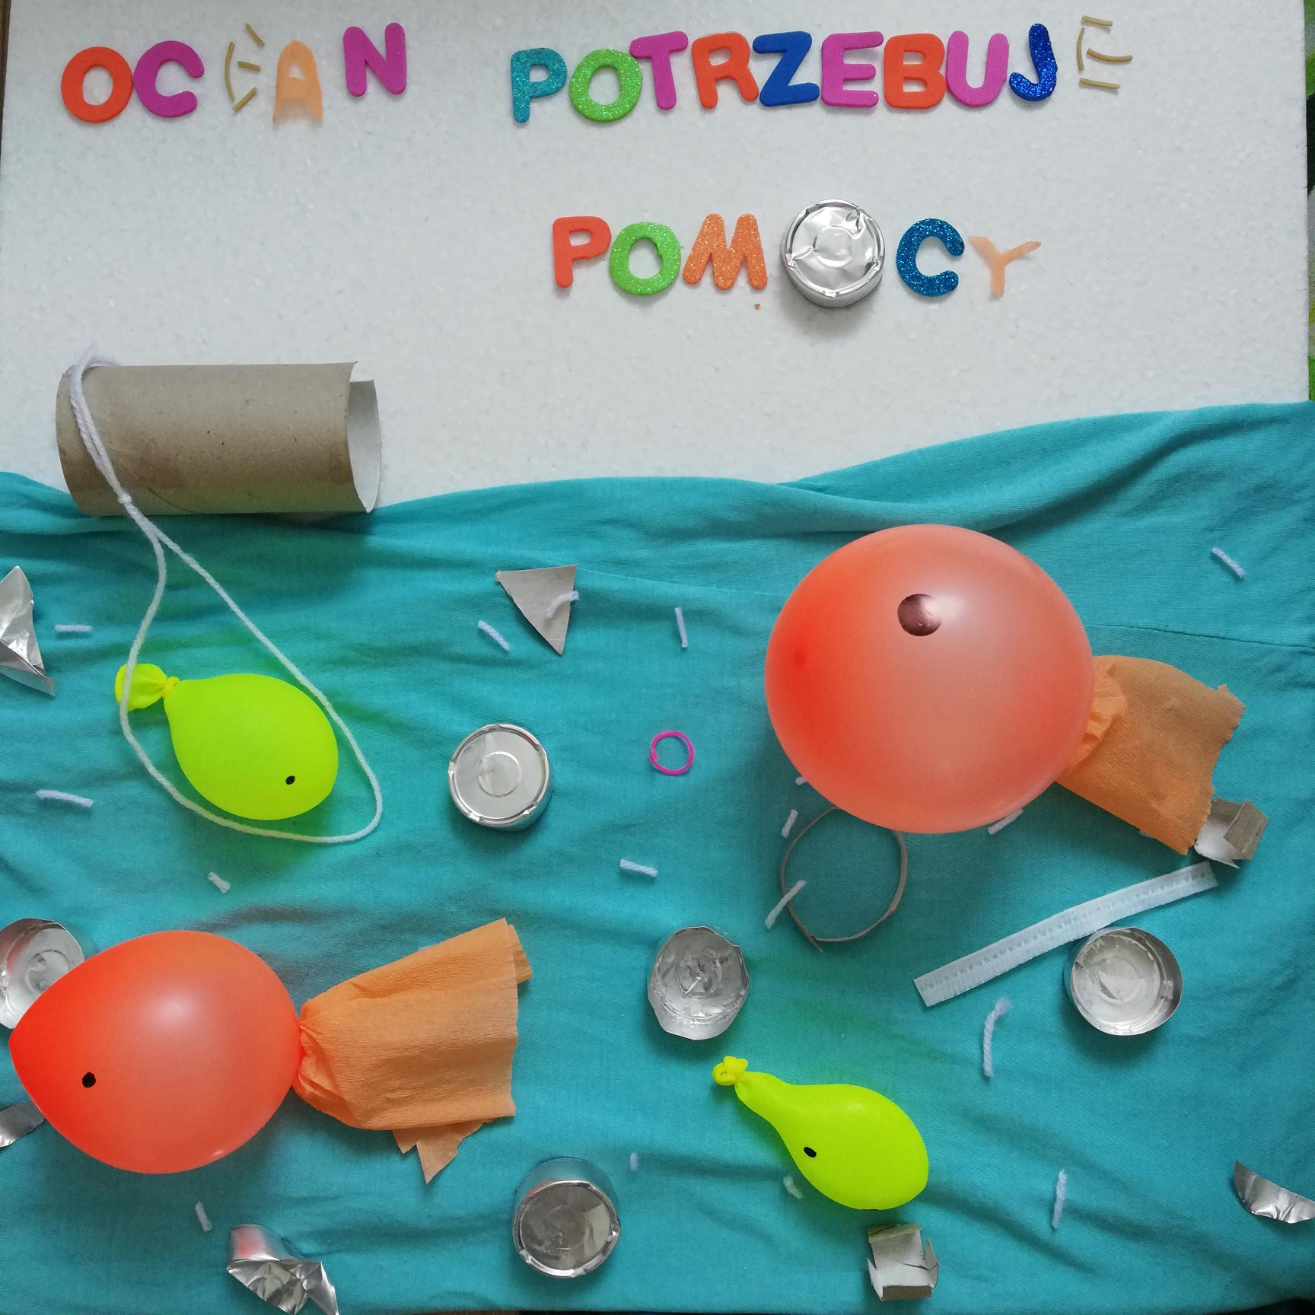
Lena Strzyżewska kl. 7b

Slide 16
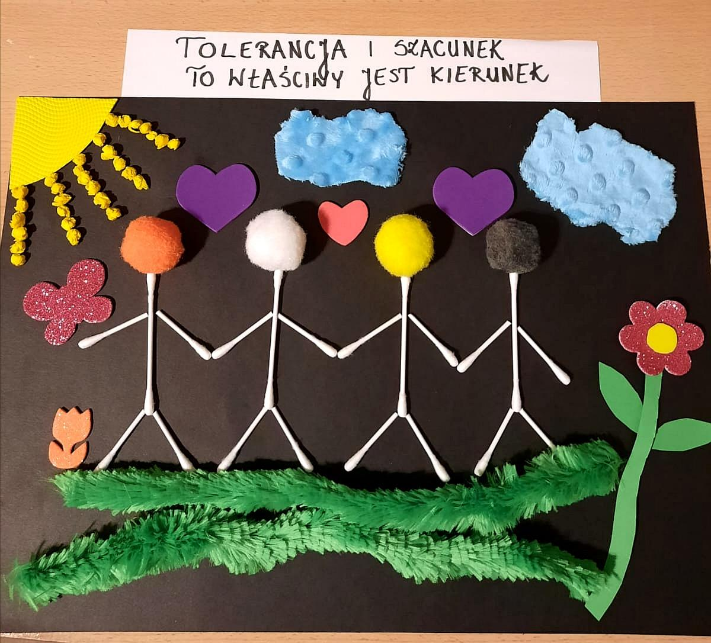
Martyna Syrocka kl.7b

Slide 17
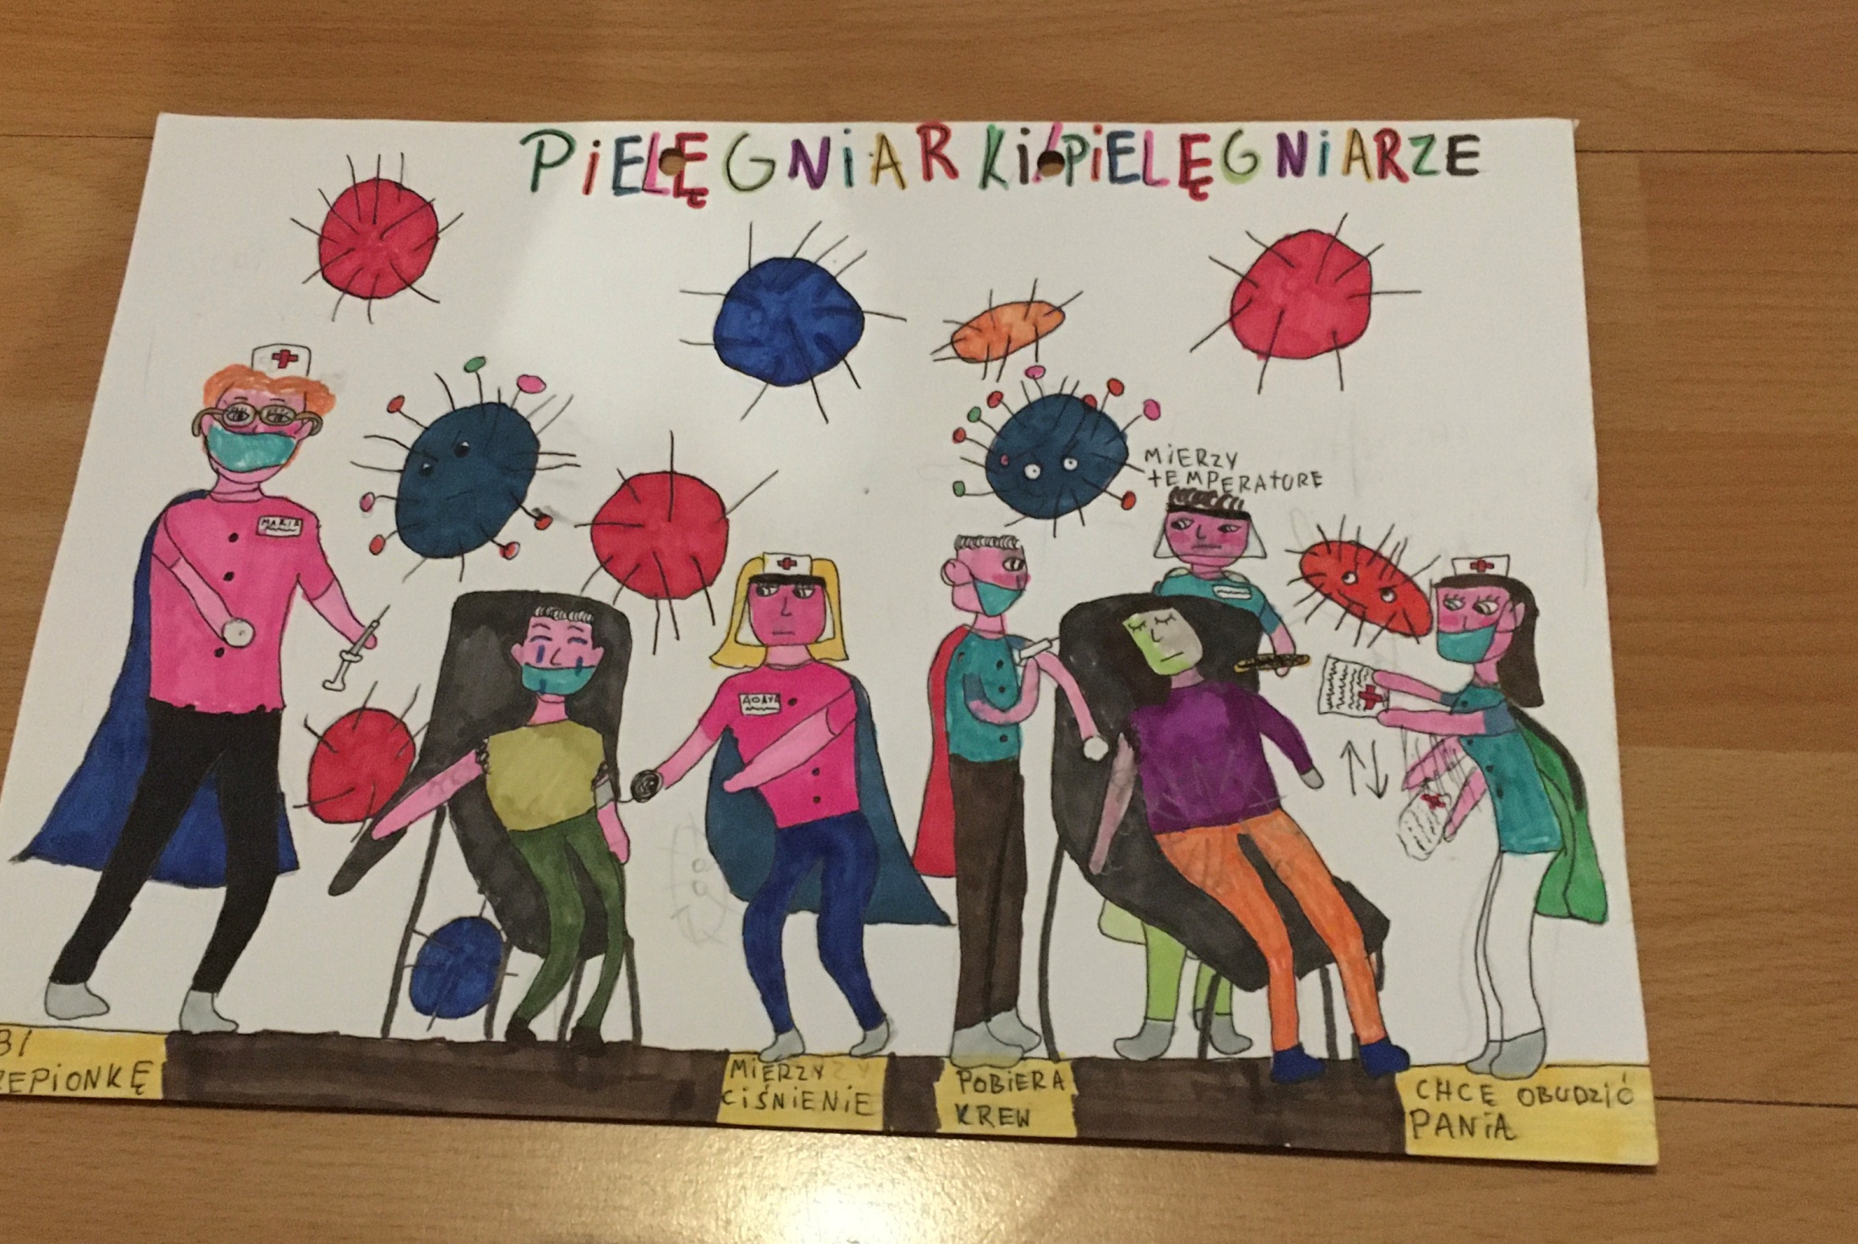
Julia Kamińska kl.4b

Slide 18
03.02.2021 rok

